Slide 1




МІНІСТЕРСТВО ОХОРОНИ ЗДОРОВ’Я УКРАЇНИ
ВІННИЦЬКИЙ НАЦІОНАЛЬНИЙ МЕДИЧНИЙ УНІВЕРСИТЕТ ІМ. М.І. ПИРОГОВА кафедра фармації
курс за вибором
АНАЛІЗ ЕКОНОМІЧНОЇ ДІЯЛЬНОСТІ ФАРМАЦЕВТИЧНИХ ПІДПРИЄМСТВ
підготовки фахівців другого (магістерського) рівня вищої освіти
кваліфікації освітньої «Магістр фармації»
кваліфікації професійної «Фармацевт»
галузі знань 22 «Охорона здоров’я»
спеціальності 226 «Фармація, промислова фармація»

Slide 2


Характеристика курсу
Курс за вибором «Аналіз економічної діяльності фармацевтичних підприємств» належить до циклу дисциплін професійно-орієнтованої підготовки фахівців спеціальності 226 «Фармація, промислова фармація».
Дисципліна надає здобувачами вищої освіти базові знання з аналізу господарської діяльності суб'єктів підприємницької діяльності, оволодіння організацією і методологією економічного аналізу, формування уміння використовувати теоретичні знання у практичній діяльності, виходячи з концептуальних основ розвитку ринкової економіки.
Дисципліна є важливою ланкою у формуванні профілю магістра фармації.
Дисципліна відноситься до елективних дисциплін.

Slide 3


Характеристика курсу
Фінансовий стан підприємства характеризується сукупністю показників, що відображають процес формування і використання його фінансових коштів.
У ринковій економіці фінансовий стан підприємства по суті відображає кінцеві результати його діяльності. Саме кінцеві результати діяльності підприємства впливають на якість надання фармацевтичної допомоги населенню та на рівень доступності лікарських засобів в аптечних підприємств.

Slide 4


Завданнями курсу є
формування у здобувачів вищої освіти професійно важливих знань, вмінь та навичок щодо проведення економічного аналізу аптечних підприємств;
здобуття системних знань про сукупність показників, що відображають процес формування і використання фінансових коштів аптечного підприємства;
досконале володіння знаннями щодо методів та прийомів здійснення фінансовного аналізу аптечних підприємств.

Slide 5


Переваги курсу
Даний курс передбачає засвоєння матеріалу щодо:
визначення основних показників економічного аналізу, таких як прибуток, дохід та рентабельність;
вміння здійснювати правильні управлінські рішення на підставі економічних розрахунків;
здійснення прогнозування та планування економічних процесів для розробки програм і рекомендацій подальшого ефективного розвитку, прибуткової діяльності підприємства.

Slide 6

Матеріально-технічне забезпечення
Для проведення навчального процесу кафедра фармації має повне матеріально-технічне забезпечення:
обладнані навчальні кімнати, комп’ютери, підключені до мережі інтернет, ноутбуки, мультимедійні проектори, ксерокс, принтери;
матеріали презентацій лекцій з аудіосупроводом;
методичні рекомендації до практичних занять та самостійної роботи здобувачів вищої освіти;
перелік теоретичних питань до підсумкового контролю
тестові завдання;
ситуаційні задачі.

Slide 7


Отже, для тих, хто хоче вільно володіти всіма методиками здійснення економічного аналізу, хто хоче мати прибуткове аптечне підприємство, хто хоче вміти прогнозувати банкрутство та знати всі шляхи його подолання - тоді вам до нас, на курс «Аналіз економічної діяльності фармацевтичних підприємств»!!!

Slide 8
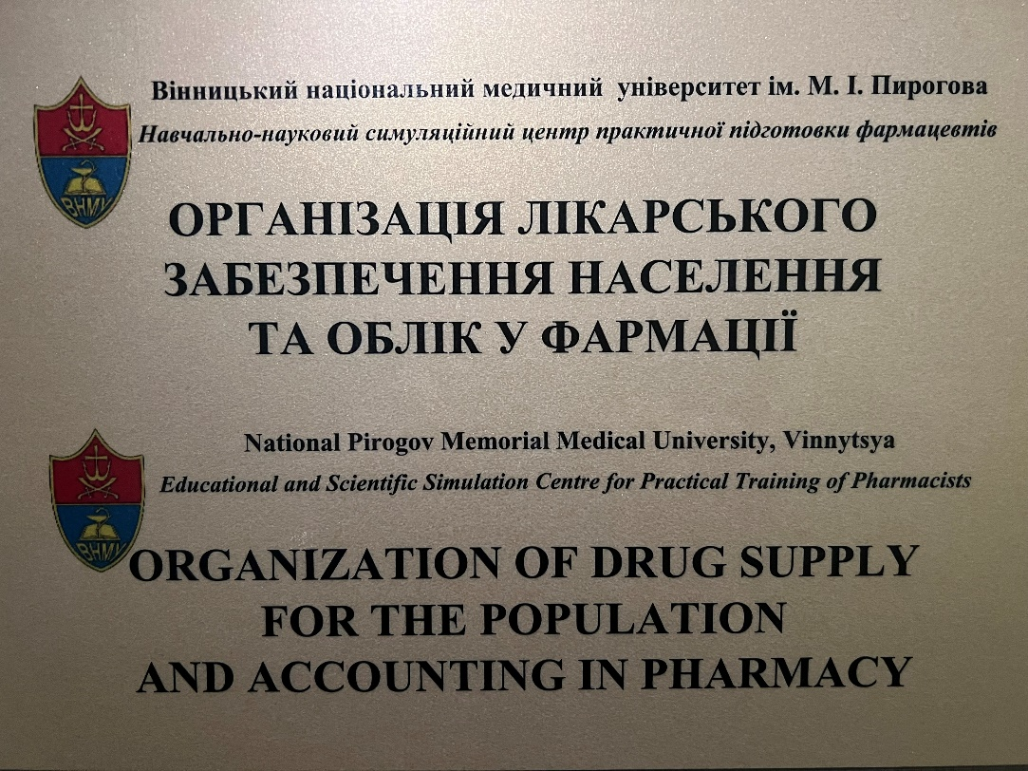
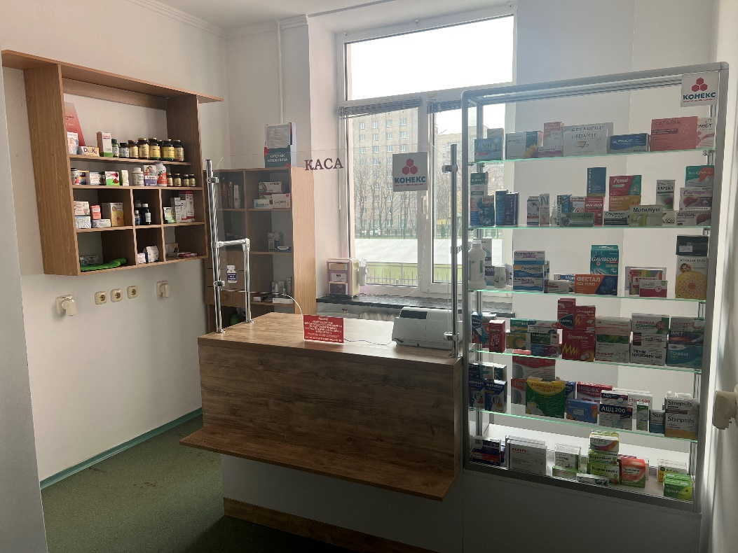
Симуляційний центр «Фармація»
В навчально-науковому симуляційному центрі практичної підготовки фармацевтів проводяться для здобувачів вищої освіти фармацевтичного факультету практична підготовка з опанування ними практичних навичок, набуття фахових компетентностей та досягнення програмних результатів навчання згідно з вимогами освітньопрофесійної програми «Фармації».

Slide 9


Дякую за увагу!

